Slide 1
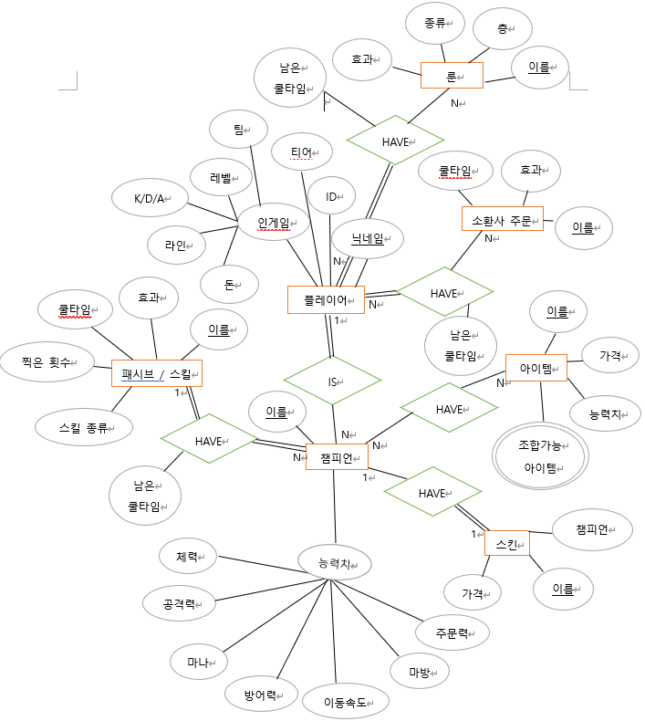
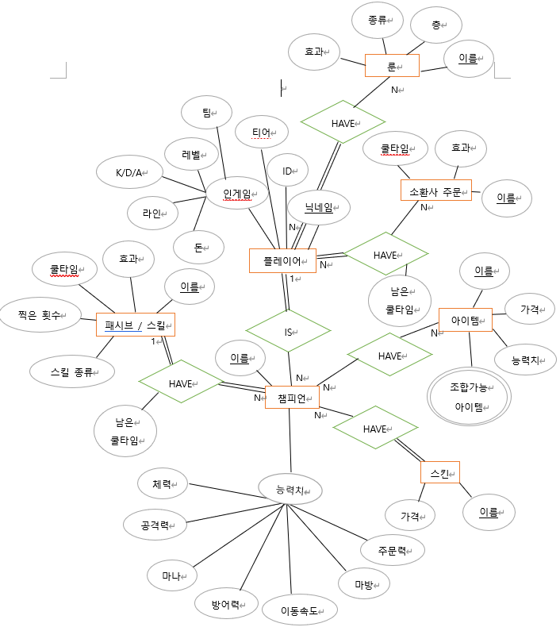
ER 다이어그램 발표자료
2020182031 이서연

Slide 2
표현하고자 한 것
＇리그 오브 레전드‘ 를 표현하고 싶었으나 너무 광범위
인게임에서 플레이어에 관한 부분으로 줄여서 표현
포탑, 에픽몬스터 관련 삭제
인게임 외 로비나 메신저, 임무 관련 삭제

Slide 3
플레이어는 반드시 6개의 룬을 들고 있어야한다.
룬은 여러 소환사에게 들려질 수 있으며 선택되지 않는 룬도 존재한다.
플레이어 마다 각 룬에 쿨 타임을 가진다.
플레이어는 반드시 2개의 스펠을 들고 있어야한다.
스펠은 여러 소환사에게 들려질 수 있으며 선택되지 않는 스펠도 존재한다.
플레이어 마다 각 스펠에 쿨 타임을 가진다.
플레이어는 최대 6개의 아이템을 가질 수 있다.
아이템은 여러 소환사에게 구매될 수 있으며 팔리지 않는 아이템도 존재한다.
아이템 조합식이 존재하여 상위 아이템을 가질 수도 있다.
챔피언은 여러 스킨중 하나의 본인의 스킨을 가질 수 있다.
스킨은 꼭 한 챔피언의 스킨이다.

Slide 4
플레이어는 반드시 하나의 챔피언을 선택해야 한다.
챔피언은 중복하여 픽 될 수 있으며 선택되지 않는 챔피언도 존재한다.
챔피언은 반드시 패시브와 QWER스킬을 가진다.
패시브와 스킬은 한챔피언의 고유한 것이다.
각 스킬마다 남은 쿨타임을 가진다.
인게임에서만 적용되고 매판 바뀌는 정보이다.
그외에는 게임 전체에 적용되는 정보로, 티어에따라 만나는 플레이어가 달라진다.
챔피언마다 기본 능력치를 가진다.
플레이어의 능력치는 챔피언의 기본 능력치 , 아이템 , 룬 , 레벨 등.. 을 고려하여 계산된다.

